Slide 1
躁动的web动画 ——第22讲 SVG分形树
主讲人：kong66

Slide 2
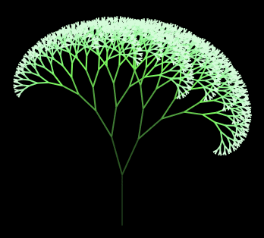
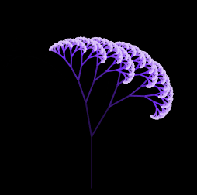
1.目标——SVG分形树（难度：3.9）
本期我们的目标是通过分形算法，利用SVG绘图元素，制作一棵分形树.树可以左右摆动，变大缩小，点击会有颜色的渐变动画.

Slide 3
2.分析需求——庖丁解牛
分形的算法都是公开的，问题在于如何将分形的算法变成SVG元素的坐标. 可以通过数学向量的技术实现.
分形图形一般都是一层一层的，创建图形也是由上一层计算出下一层，变色动画也可以按照层级来变化
分形树的放大，缩小，摆动，通过捕捉鼠标在窗口中的位置，修改树的比例参数，刷新SVG图形坐标即可
分型中有大量的计算，我们要控制好分形的迭代次数，保存分形的标签和坐标，用空间换取计算时间

Slide 4
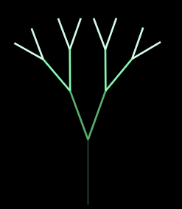
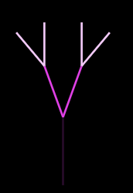

3. 分形算法
本案例使用的分形算法非常简单，就是一个线段末端，分出2个略微缩短的线段，然后这两个线段末端，再继续分出4个再缩短的线段…. 这个循环可以无限进行，这就是分形.利用一个算法，创建出一个图形，非常的节省流量，同时可应用的动画也更加丰富.

Slide 5
4. 分形
4-a 坐标计算
案例中的分形树都是由线段组成的，每个线段由2个顶点坐标组成，我们仅需要提供树根的坐标，其他坐标都是计算得到的.
e
c
d
黑色实线为分形本身，彩色虚线为辅助线
b
a

Slide 6
刚开始的时候，我们只知道“树根”的坐标，也就是第一根线段的坐标，图中的线段ab,然后根据a,b两点的坐标推算出c点和d点坐标.辅助线ec 垂直于 eb，ed垂直于eb.
已知:a点b点坐标
ax,ay,bx,by
向量ab:
(abx,aby) = (bx –ax,by-ay)
向量ab的长度：
ab_mod = Math.sqrt(abx*abx+aby*aby)
向量bd长度，设置小于1的系数k
bd_mod = ab_mod *k

Slide 7
向量be的长度
be_mod = bd_mod*Math.cos(Maht.PI*angle*/180)
angle是bd和eb的夹角，提前设定好，如果angle变化，那么树的倾斜角度就会变化，注意Math.cos的参数是弧度.
斜边bd * 角ebd余弦值 = 角ebd临边长度
e
d
angle
b

Slide 8
ab向量的单位方向向量为
abx/ab_mod,aby/ab_mod
向量be的坐标
因为 be的方向 = ab向量方向
但是 be的长度！= ab的长度
所以 向量be = 向量ab / ab长度 * be长度
bex = abx/ab_mod * be_mod,
bey = aby/ab_mod * be_mod
ed向量
ed向量 垂直 be向量
向量(-bey,bex) 也垂直与 be向量（bex,bey)
因为 （-bey ,bex） * (bex,bey) = 0

Slide 9
所以 向量(-bey,bex) 与向量 ed 同向
但是 向量(-bey,bex) 长度 ！= 向量 ed
所以 (-bey,bex) / (-bey,bex) 的长度= 单位向量
然后 单位向量 * ed长度 = ed向量
ed向量的长度（模）
斜边bd * 角ebd正弦值 = 角ebd对边长度
ed_mod = bd_mod*Math.sin(Math.PI*angle/180)

Slide 10
ed向量
edx = -bey * ed_mod/be_mod
edy = bex * ed_mod/be_mod
bd向量
bd向量 = be向量 + ed向量
bdx = bex + edx
bdy = bey + edy
d点坐标
已经计算出bd向量，更加知道b点坐标，得出
d点坐标 = b点坐标 + bd向量
dx = bx + bdx
dy = by + bdy

Slide 11
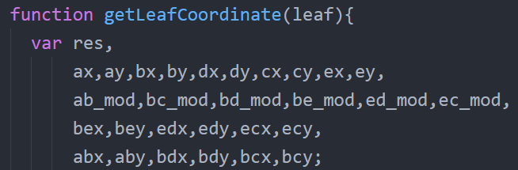
同样的方式，我们还可以计算出c点坐标，也就是通过a,b点坐标，根据设定好的系数k和角度angle，得到c,d两点坐标. 当然，我们完全可以忽略这个算法，直接把函数拿过来用，如下函数封装：
该函数实现上述算法

Slide 12

4-b 创建分形
我们已经创建好一个根据上一个线段坐标，计算出下两个线段坐标的函数，接下来就是要用该函数，创建整个分形所有线段的坐标.
预先提供给的“树根”元素，js读取坐标
<line>标签绘制直线，（x1,y1）为起点，（x2,y2)为终点

Slide 13
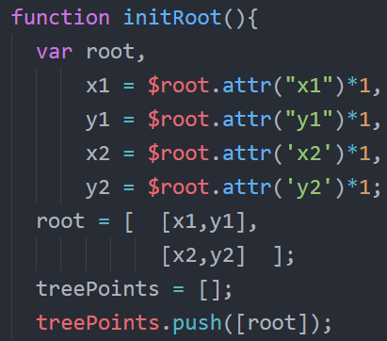
获取树根坐标并保存在二维数组中，第一层两个元素是点，每个点内部是该点的x,y坐标
该对象存是三维数组，存放整棵树的线段坐标

Slide 14
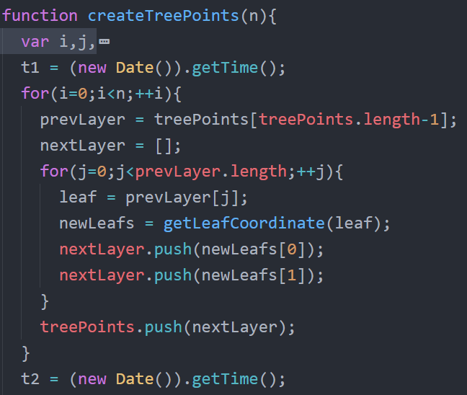
读取最上层线段数组
计算每条线段生出的两条子线段
保存子线段到
新的层结构
保存新层到树结构

Slide 15
x
y
x
treePoints
4维数组结构
x
x
y
y
y
x
x
y
y
x
y
树根
2层
3层

Slide 16
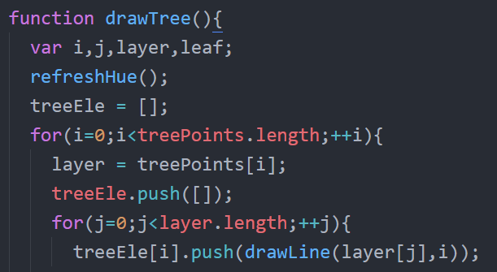
4-c 绘制分形
整棵树的分形坐标都已经在上一步中计算完毕，那么接下来，我们要根据坐标创建SVG的线段元素.
遍历树的每一层
遍历每一层中的树枝（线段）
绘制树枝：添加svg<line>元素，并保存

Slide 17
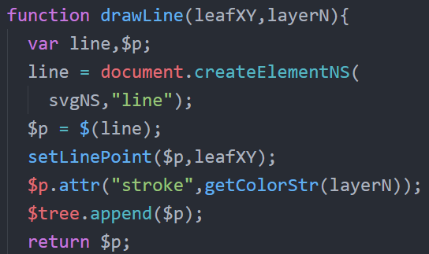
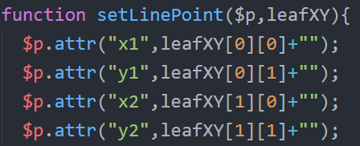
创建元素
设置坐标点
设置渐变的颜色
添加到文档结构
设置坐标点

Slide 18
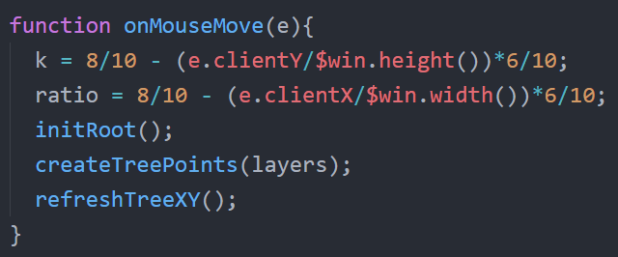
5. 根据鼠标位置变换分形树
5-a 改变树的倾斜和大小
根据鼠标在窗口中的水平和垂直坐标改变分型线段的夹角angle和缩放比例k. 注意这个比例需要维持在一定范围内，而不是任意变化，一方面让图形不至于比例失调，另一方面避免计算坐标时，除数为零得到NaN的情况.
刷新“树”的坐标

Slide 19
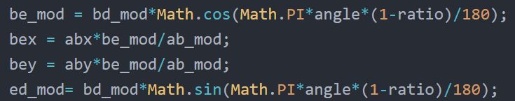
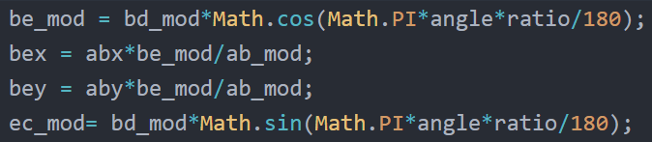
上层线段分出的两个新线段之间的角度固定，但是与上层线段的夹角会有不同

Slide 20
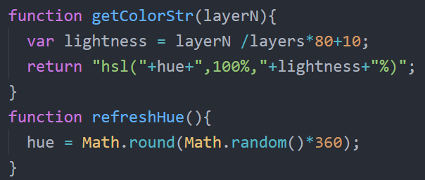
5-b 改变树的颜色
鼠标点击，改变色相，并且随着树的层的增加，逐渐提高亮度.
根据层改变饱和度
随机色相

Slide 21
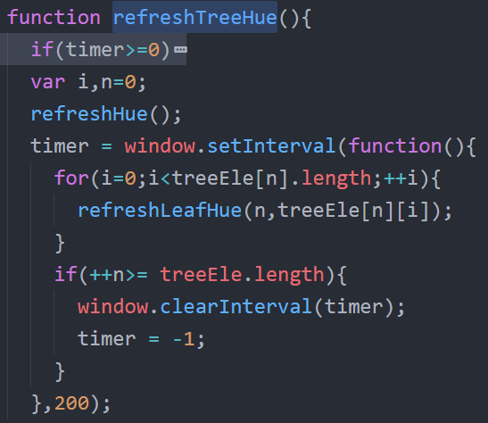
5-c 变色动画
点击鼠标后，每隔200毫秒，改变一层“树枝”的颜色
随机色相
改变元素描边颜色
修改完毕，停止定时器

Slide 22
6.更多思考
如何在树的末端，或者特定层次上添加其他图形？
如果制作树木的生长动画？
本期内容就讲到这里，谢谢大家！

